Slide 1
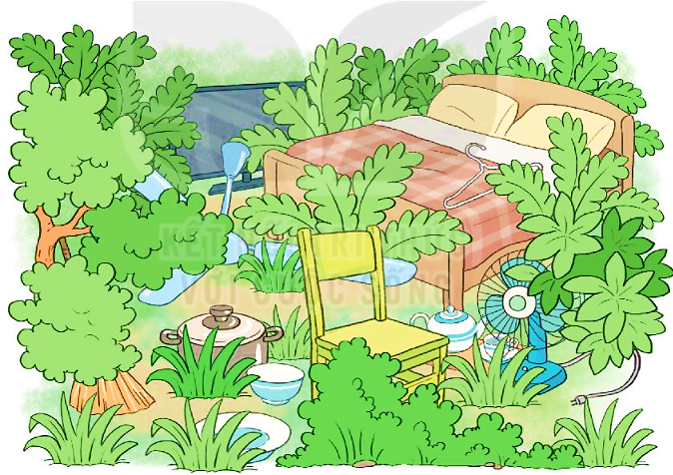
1. Tìm và gọi tên các vật trong tranh.
ti vi
gối
quạt trần
giường
mắc áo
ghế
quạt điện
ấm
nồi
chổi
chén
đĩa
bát

Slide 2
2. Tìm 3 – 5 từ ngữ chỉ hoạt động gắn với các vật trong tranh ở bài tập 1.
3. Đặt một câu nói về việc em làm ở nhà.
M: Em quét nhà.
M: chổi – quét nhà

